Slide 1
Биология
9-сынып
Тақырыбы: Парниктік эффектісі (жылыжай) және озон қабатының жұқаруы. Дүниежүзілік мұхит деңгейінің көтерілуінің, су мен атмосфера температурасының өзгеруінің тірі ағзаларға әсері.

Slide 2

Оқу мақсаты:
9.3.2.3 - парниктік эффектінің тірі ағзаларға әсерін түсіндіру;
9.3.2.4 - озон қабатының бұзылуының себептері мен салдарын түсіндіру
Бағалау критериі:
Парниктік эффектінің тірі ағзаларға әсерін түсінеді;
Озон қабатының бұзылуының себептері мен салдарын түсінеді

Slide 3
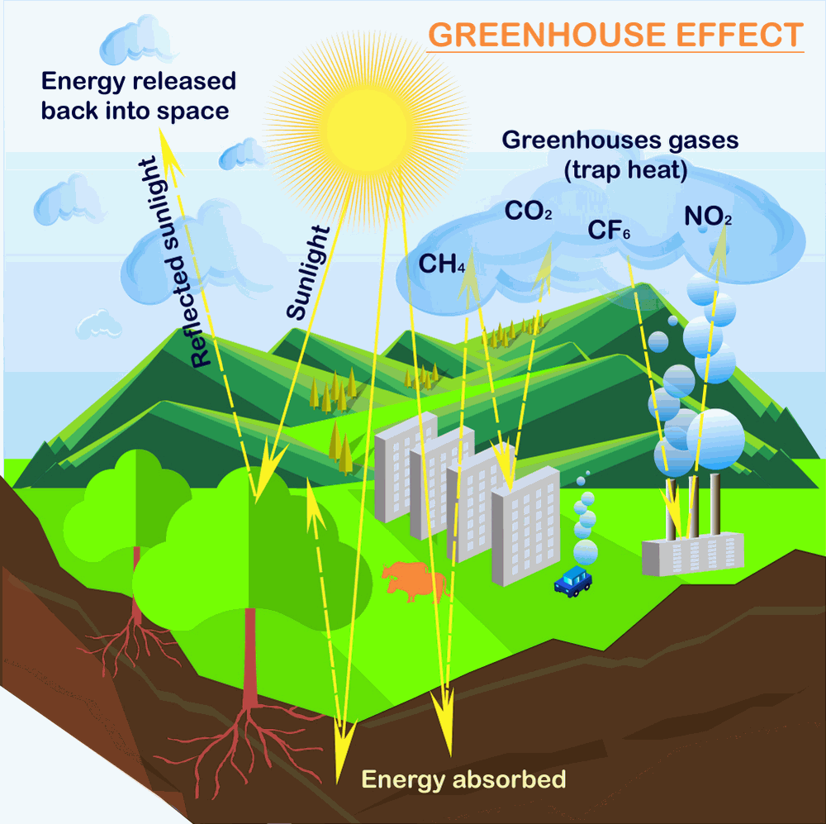
Жылыжай эффектісі
Жылыжай газдары
Кері қайтуы
Күн энергиясы
Энергияның сіңірілуі

Slide 4
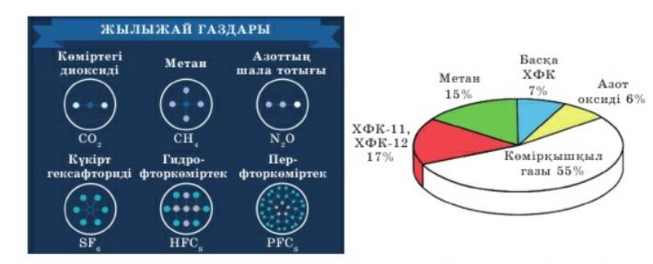
Көмірқышқыл газының концентрациясының кез келген артуы үлкен жылынуға апарып соғады . Неліктен көмірқышқыл газы атмосферада жинақталады ?
Ғаламдық эколог мамандар дәлелденген үш жағдаймен санасады :
Климат жылынып , Жер бетіндегі орташа ғаламдық температура артуда .
Бұл жылыжай газдарының , ең бірінші көмірқышқыл газы мөл- шерінің артуына байланысты .
Осы өзгерістерде адам , оның шаруашылық әрекеті елеулі рөл атқарады .

Slide 5
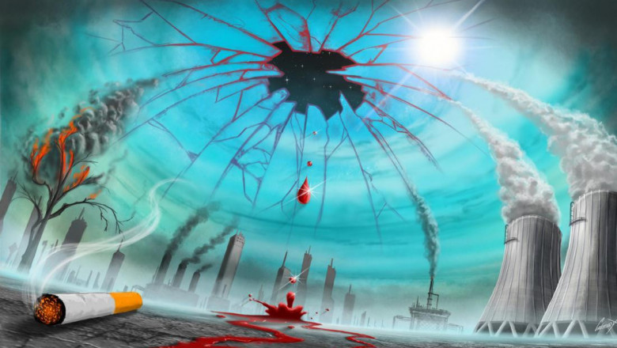
Атмосфераның озон қабатының жұқаруы да – адамзат алдында тұрған тағы бір ғаламдық проблема .
Неліктен қазіргі кезде озон қабаты бұзыла бастады ? Табиғатта озон ның бір бөлігі табиғи жолмен бұзылады . Оның кейбір мөлшері ғарыш кеңістігінде жойылады . Бірақ қайтадан түзілген озон осы уақытқа дейін жетіп келген . Озон қабаты бүкіл тіршілікті жойқын күн радиациясы нан – ультракүлгін сәуледен қорғайтын сенімді қалқан болды . Қазіргі кезде озон қалқанының бұзылуының негізгі бір себебі фреонның қолданылуы , сондай - ақ ғарыш кемелерін ұшыру .

Slide 6
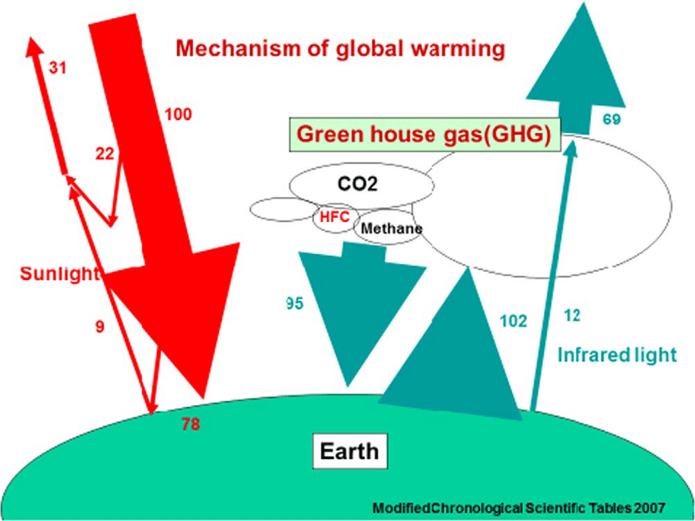
ҒАЛАМДЫҚ ЖЫЛЫНУ МЕХАНИЗМІ
Жылыжай газдары
Күн энергиясы
Инфрақызыл жарық
Жер

Slide 7
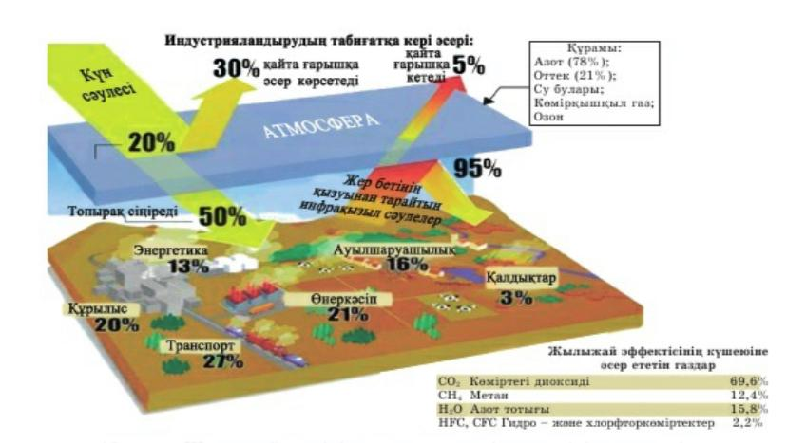
Оның тірі ағзалар үшін салдары апаттық жағдайда болуы мүмкін :
Егер озон қалқаны толығымен жойылып кететін болса , құрлық беті кез келген тірі ағза ,тіпті прокариоттар үшін де тіршілік етуге жарамсыз . Тіршілік тек мұхитта сақталады .
2. Жылыжай эффектісі күшейген кезде озон қабаты бұзылған кездегідей Антарктида және Арктикадағы мұздықтар ери бастайды.Бұл құрлық аумағының едәуір қысқаруына және жерүсті әрі топырақ ағзаларының жойылуына апарып соғады .

Slide 8
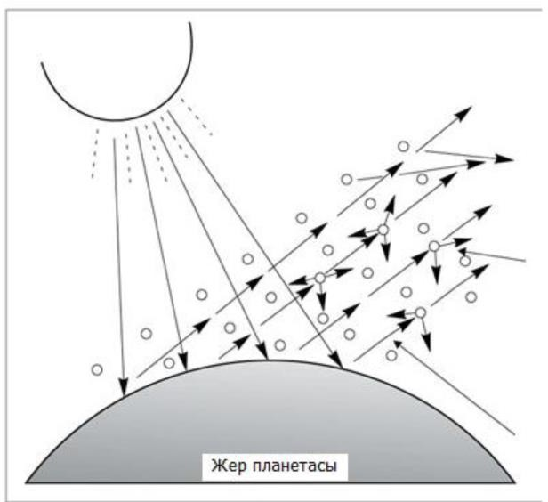
Тапсырма №1.
Суретте парниктік эффекттің сызбасы берілген.
Парниктік эффекттің тірі ағзаларға тигізетін салдарын түсіндіріңіз.
Дескриптор:
Парниктік эффектінің тірі ағзаларға әсерін түсіндіреді;

Slide 9
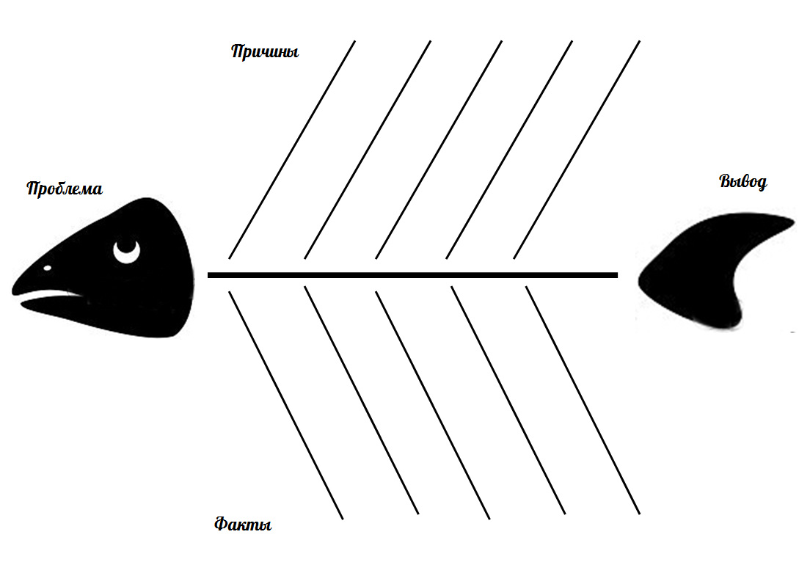
Тапсырма №2.
«Фишбоун»
Балықтың бас бөліміндегі проблеманың себебін үстіңгі қаңқаға, салдарын астыңғы қаңқаға, шешу жолдарын құйрық жүзбе қанатына жаз
Себеп
Проблема
Шешу жолдары
Салдар

Slide 10
Тапсырма №1.
«Фишбоун»
атмосфераның көмірқышқыл газымен және басқа шығарындылармен ластануы
фреонның қолданылуы, ғарыш кемелерін ұшыру
Жылыжай эффектісінің және озон қабатының бұзылу
төменгі қабаттарының қызуынан атмосфераның жоғары қабаттарының салқындауы
Завот, фабрикалар мен автокөліктерден шығатын СО₂ азайту
озон түзілетін жерде « мұз бұлттары » қалыптасып , озон қабаты ол жерде сақталмауы мүмкін .
күннен келетін жылу жер бетін қыздырады да , бұл жылу ғарышқа тұтас кері қайта алмайды .
озон қабатының жұқаруы

